Slide 1
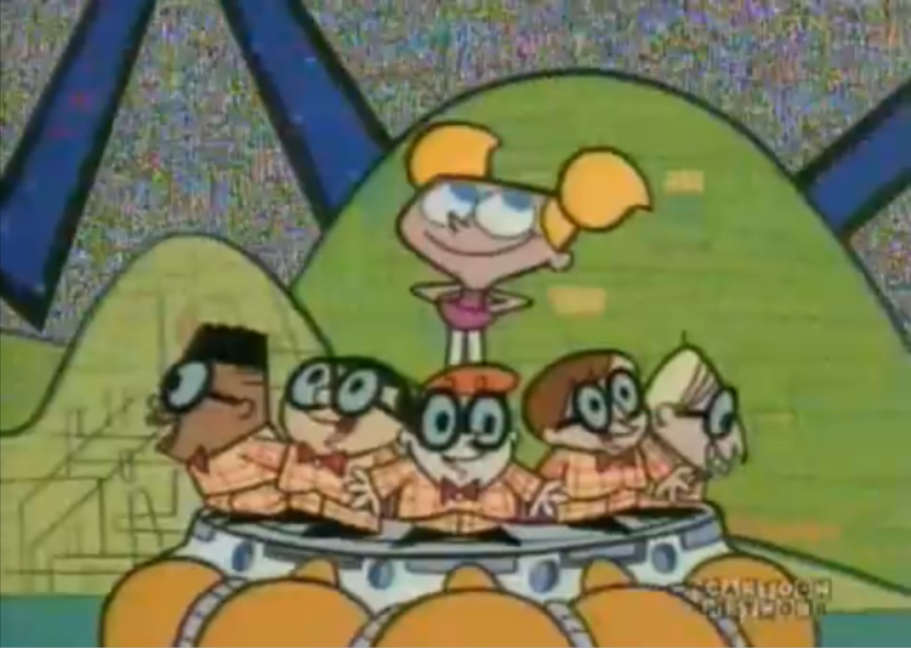
Prezentat de:
Elita Țării
Une probleme pour Poirot

Slide 2
Cerința exercițiului
Se citește de la tastatură o mulțime de n numere naturale.Să se elimine din această mulțime, numerele palindrom care au cel mai mare număr de cifre.
Prima metodă este încercata de noi, iar la cea de-a 2-a metodă ne-a ajutat Tudoraș.

Slide 3
Eu am gândit în felul următor: formăm 2 subprograme(„sin” care verifică dacă numărul este palindrom și „cos” care verifică numărul maxim de cifre al palindromului).
Citim vectorul.
cin>>n;
for (i=1;i<=n;i++)
cin>>v[i];

Slide 4
Aranjăm vectorul în ordine crescătoare iar numerele identice sunt șterse, deoarece avem o mulțime iar în mulțime nu există 2 elemente la fel.
for(i=0;i<=n-1;i++)
{for (j=i+1;j<n;j++)
if (v[i]>v[j])
{aux=v[i];
v[i]=v[j];
v[j]=aux;}}
for(i=0;i<=n-1;i++)
{for (j=i+1;j<n;j++)
if (v[i]==v[j]) v[j]=0;}

Slide 5
Rulăm vectorul pentru a verifica cu ajutorul subprogramului „sin” care dintre numere este palindrom.
int sin (int x)
{int b=0,a;
x=a;
while (x!=0)
{b=b*10+x%10;
x=x/10;}
if (b==a)
return 1;
else return 0;

Slide 6
În cazul în care numărul este palindrom și ni se va returna 1, atunci noi vom afla numărul cifrelor pe care le conține numărul iar pe cel mai mare îl vom reține într-o variabilă pe care o vom introduce în subprogramul ”cos’’.
for (i=1;i<=n;i++)
{if (sin(v[i])==1)
{c=0;
while (v[i]!=0)
{v[i]=v[i]/10;
c=c+1;}
if (c>d) d=c;}}

Slide 7
Acum, numerele palindrom cuprinzând numărul maxim de cifre vor fi egalate cu 0, apoi șterse din vector cu ajutorul subprogramului „cos” și a câtorva comenzi din programul principal.
for(i=1;i<=n;i++)
if (cos(v[i])==1)
v[i]=0;
După ce numerele au fost egalate cu 0, programul le va elimina din șir iar apoi va afișa șirul final.
for (i=1;i<=n-1;i++)
if (v[i]==0)
{for (j=i+1;j<=n;j++)
v[j--]=v[j];}
for(i=1;i<=n;i++)
Din păcate, programul nostru a eșuat, neafișând niciun rezultat.

Slide 8
main ()
{cin>>n;
for (i=1;i<=n;i++)
cin>>v[i];
for(i=0;i<=n-1;i++)
{for (j=i+1;j<n;j++)
if (v[i]>v[j])
{aux=v[i];
v[i]=v[j];
v[j]=aux;}}
for(i=0;i<=n-1;i++)
{for (j=i+1;j<n;j++)
if (v[i]==v[j])
v[j]=0;}
for (i=1;i<=n-1;i++)
if (v[i]==0)
{for (j=i+1;j<=n;j++)
v[j--]=v[j];}
for (i=1;i<=n;i++)
{if (sin(v[i])==1)
{c=0;
while (v[i]!=0)
{v[i]=v[i]/10;
c=c+1;}
if (c>d) d=c;}}
for(i=1;i<=n;i++)
if (cos(v[i])==1)
v[i]=0;
for (i=1;i<=n-1;i++)
if (v[i]==0)
{for (j=i+1;j<=n;j++)
v[j--]=v[j];}
for(i=1;i<=n;i++)
cout<<v[i];
getch();}
#include <iostream.h>
#include <math.h>
#include <conio.h>
int d=0,i,v[50],z,c,n,aux,j;
int sin (int x)
{int b=0,a;
x=a;
while (x!=0)
{b=b*10+x%10;
x=x/10;}
if (b==a)
return 1;
else return 0;
}
int cos (int y)
{int m=0,l,n=0;
y=l;
while (y!=0)
{m=m*10+y/10;
y=y/10;}
if (l==m)
while (m!=0)
{m=m/10;
n=n+1;}
if (n==d) return 1;
}

Slide 9
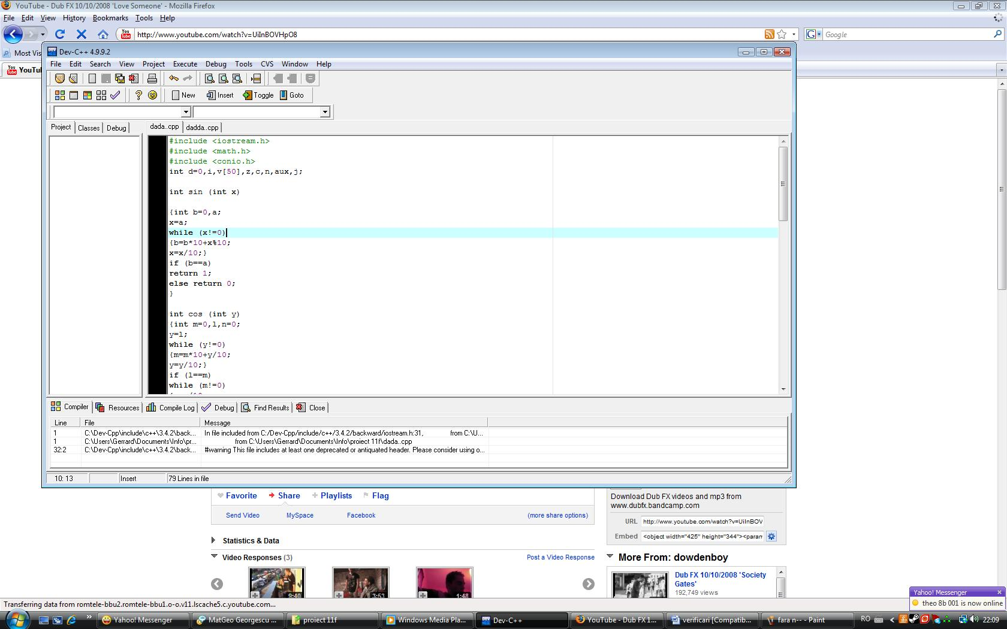

Slide 10
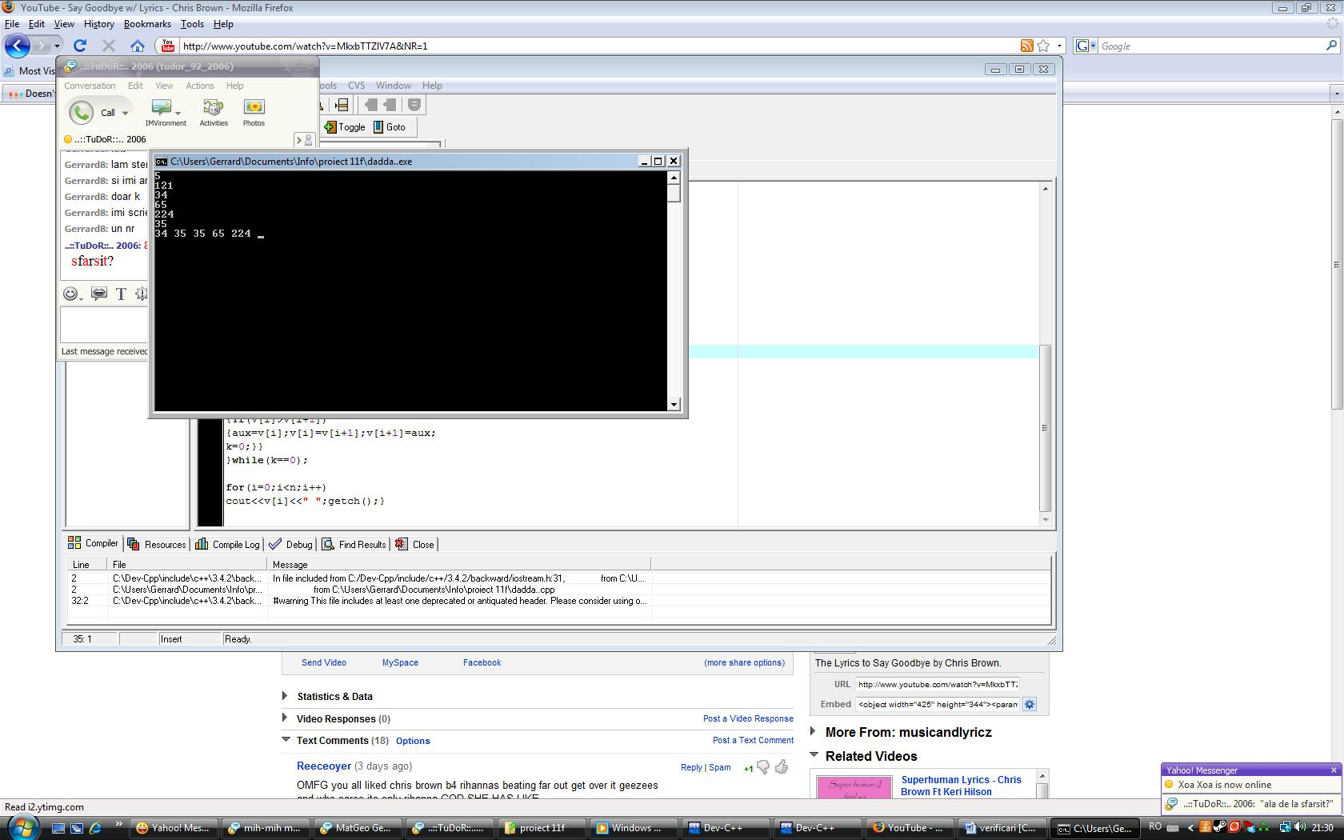

Slide 11
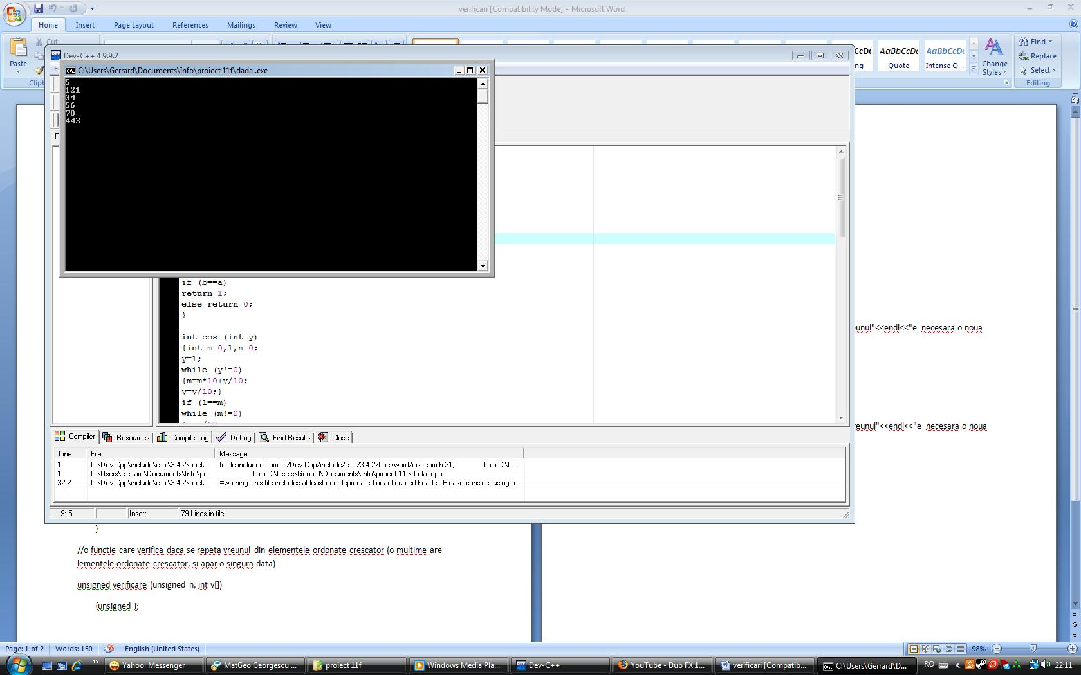

Slide 12
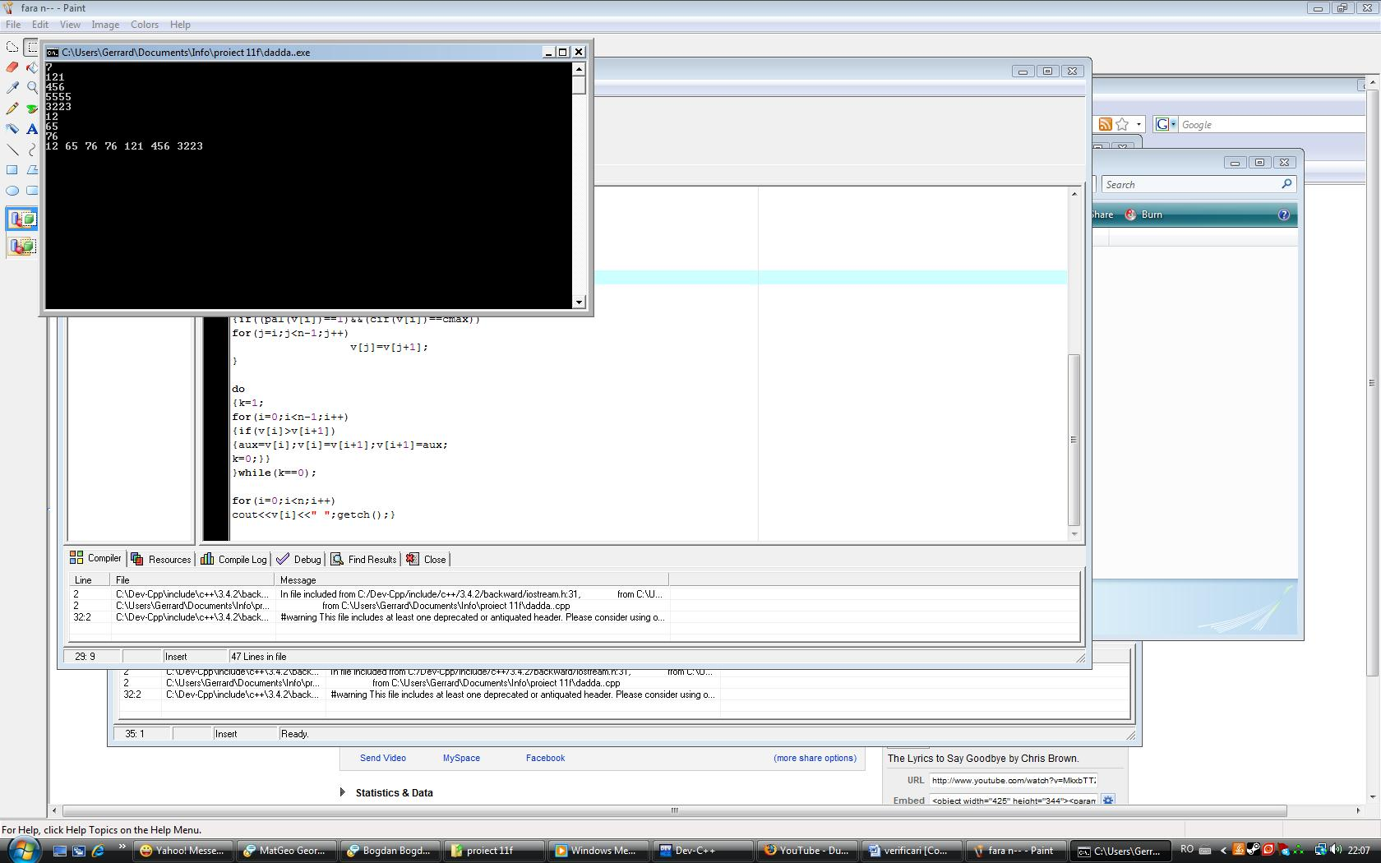

Slide 13


Slide 14
Metoda lui Igor
La cea de-a doua metodă Tudor s-a gândit să creeze 2 subprograme; ”pal” pentru a verifica dacă numărul este palindrom și ”cif” pentru a calcula numărul de cifre al numărului.
unsigned pal(unsigned n)
{unsigned a,i=0;
a=n;
while(n>0)
{i=i*10+n%10;n=n/10;}
if(i==a) return 1; else return 0;}
unsigned cif(unsigned n)
{unsigned c;
while(n>0)
{c++;n=n/10;}
return c;}

Slide 15
Desigur, citim vectorul iar pentru fiecare număr citit aflăm dacă acesta este palindrom și dacă îndeplinește această condiție, aflăm numărul de cifre iar într-o altă variabilă ținem minte numărul maxim de cifre.
cin>>n;
for(i=0;i<n;i++)
{cin>>v[i];
l=0;
if(pal(v[i])==1)
l=cif(v[i]);
if(l>cmax)
cmax=l;}

Slide 16
Apoi verificăm dacă numărul este palindrom si dacă are numarul maxim de cifre iar dacă este adevărat, il mutăm cu o poziție mai în față.După această acțiune, aranjăm vectorul în ordine descrescătoare și îl afișăm.
for(i=0;i<n;i++)
{if((pal(v[i])==1)&&(cif(v[i])==cmax))
for(j=i;j<n-1;j++)
v[j]=v[j+1];}
do
{k=1;
for(i=0;i<n-1;i++)
{if(v[i]>v[i+1])
{aux=v[i];v[i]=v[i+1];v[i+1]=aux;
k=0;}}
}while(k==0);
for(i=0;i<n;i++)
cout<<v[i]

Slide 17
Spre regretul nostru, și acest program a înregistrat un eșec: citește numerele și scoate din șir palindromul dorit, dar ori afișează prea puține elemente din șir, ori afișează în plus elemente din șir...

Slide 18

Today was not a good day for science!

Slide 19
Opinii

Slide 20
Persoanele cărora nu le-a plăcut proiectul nostru și nemulțumirile lor:

Slide 21


Slide 22
Răspunsul nostru:

Slide 23


Slide 24
Persoane mulțumite de proiectul nostru și declarațiile lor:

Slide 25


Slide 26


Slide 27


Slide 28
Vă mulțumim că ne-ați ascultat!
-Elita Țării

Slide 29

Vă mulțumim că ne-ați ascultat!
-Elita Țării

